Slide 1


Eva Pousa Quelle

Slide 2
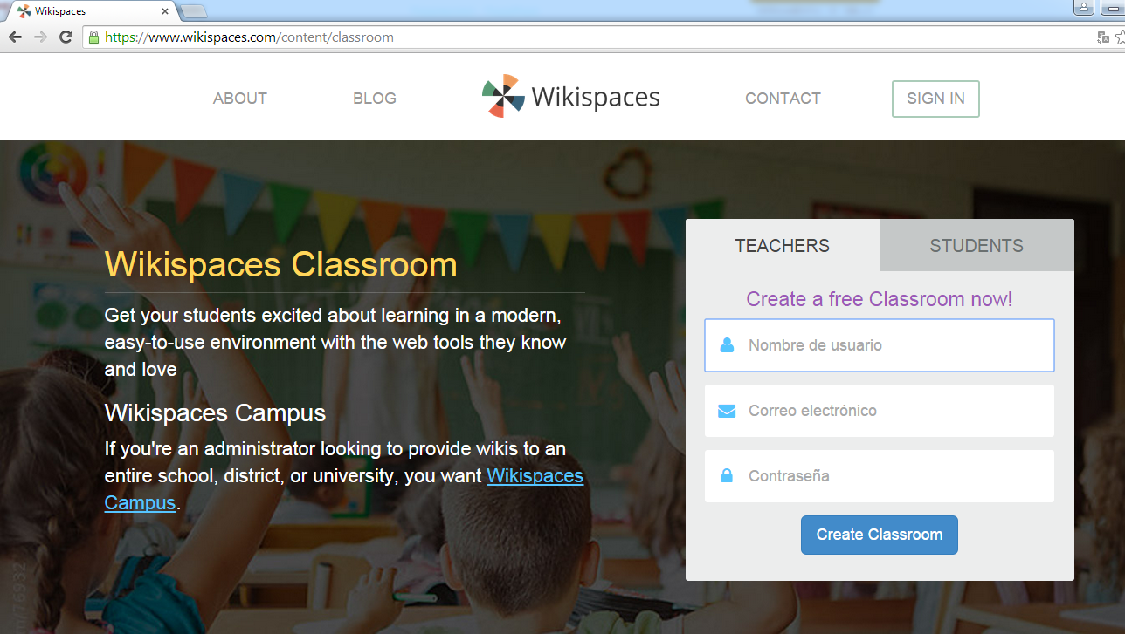
http://www.wikispaces.com/content/classroom

Slide 3
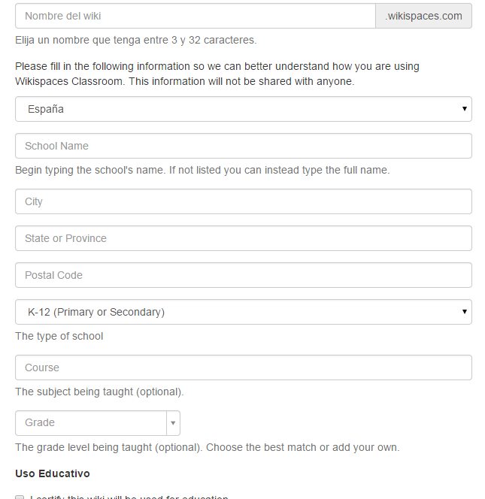
Completamos os datos
Nome da wiki
País
Nome do Centro
Poboación
Provincia
Código postal
Tipo de centro
Materia (opcional)
Curso (opcional)

Slide 4
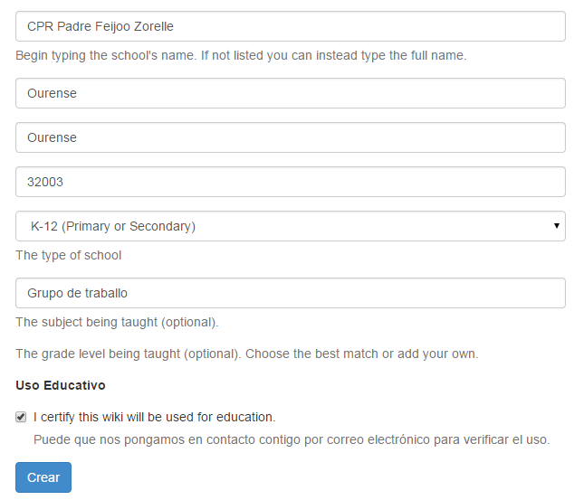
Verificamos o uso educativo da nosa wiki
Facemos click en Crear

Slide 5
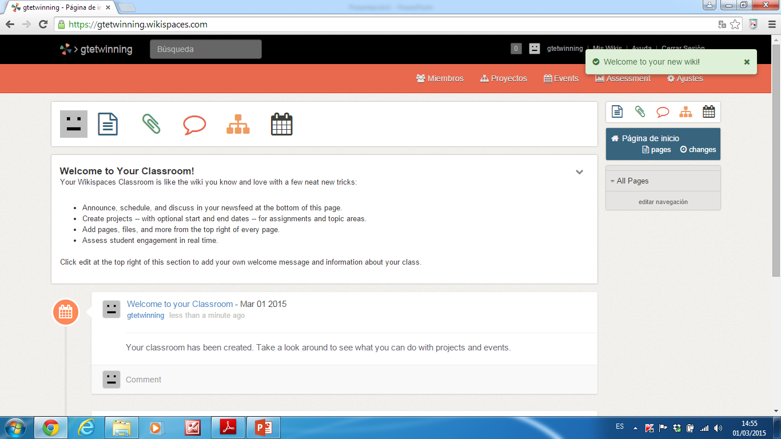
E xa temos a nosa wiki. Debemos confirmar a dirección de correo

Slide 6
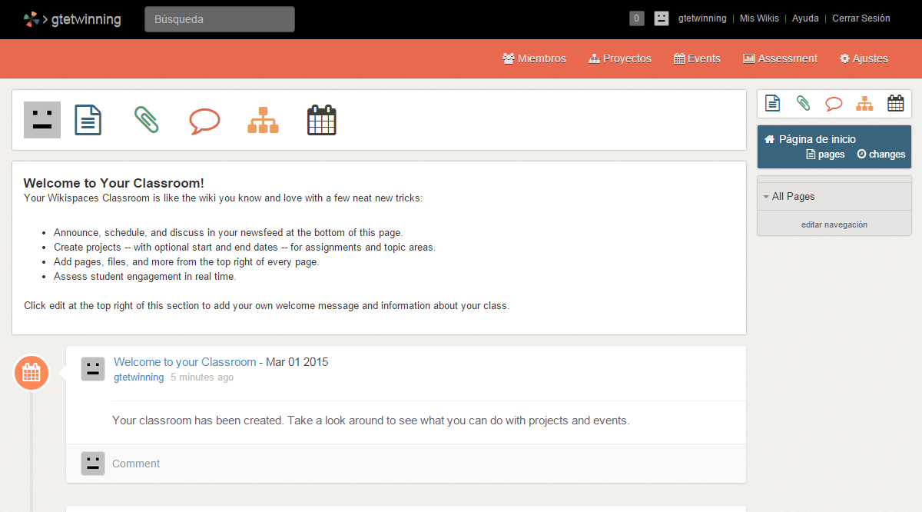
Barra de ferramentas
Perfil
Membros
Axustes
Proxectos
Utilidades
Calendario

Slide 7
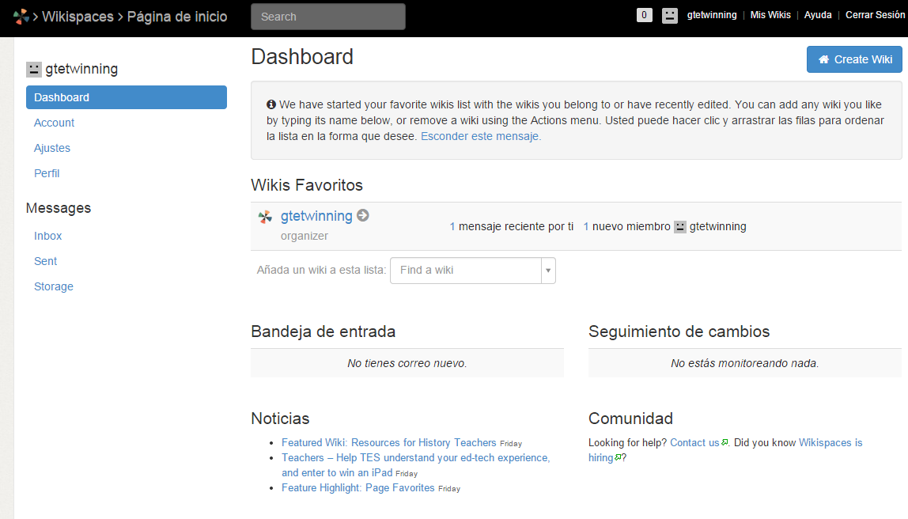
O perfil

Slide 8
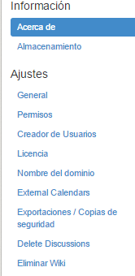
Axustes
Información da wiki
Crear ou engadir usuarios
Público, privado ou personalizado
Tipo de licencia CC
Podemos cambiar o nome do dominio nun período de 30 días
Engadir eventos de calendarios externos
Eliminar fíos de debate
Crear copias de seguridade
Eliminar a wiki

Slide 9
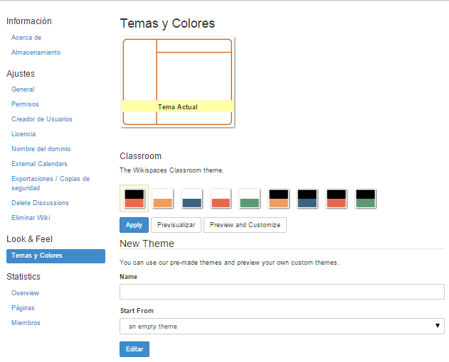
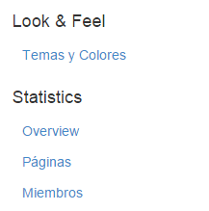
Aparencia

Slide 10
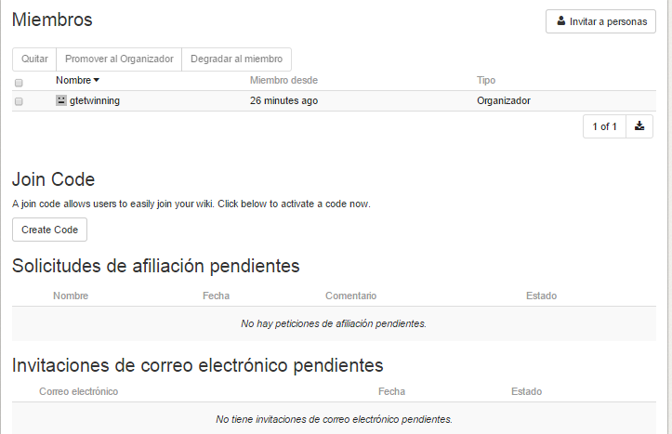
Membros
Para invitar a alguén a traballar na nosa wiki (no caso de que non sexa pública) debemos incluir o seu correo electrónico ou o seu nome de usuario se xa é membro de wikispaces

Slide 11
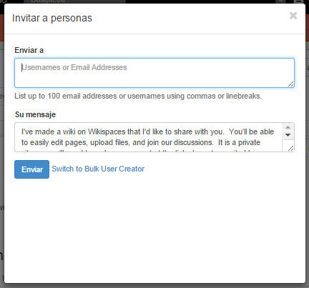
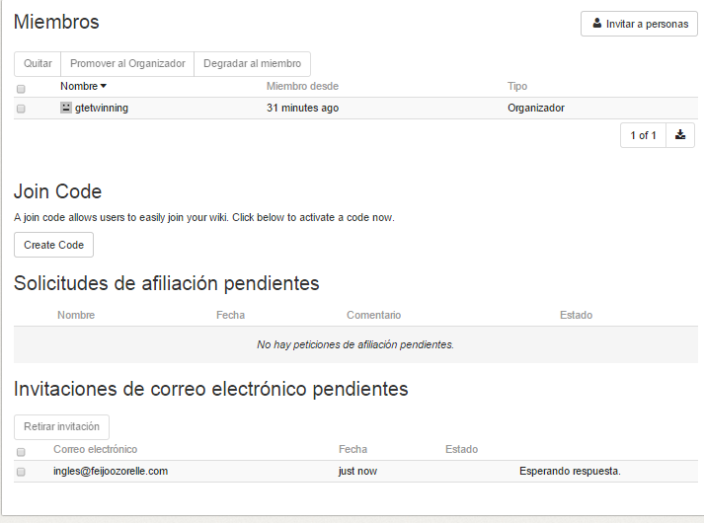

Slide 12
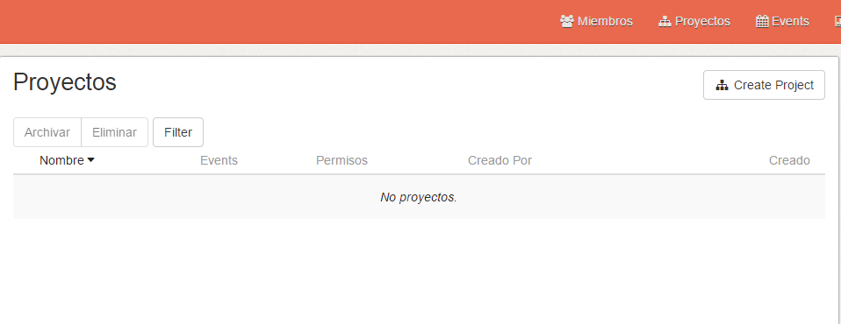
Proxectos
Para crear un Proxecto facemos click en Create Project e imos cumplimentado as diferentes fiestras que se abren

Slide 13
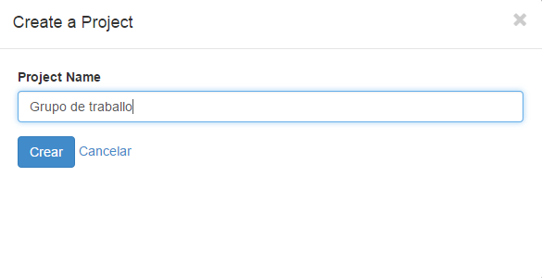
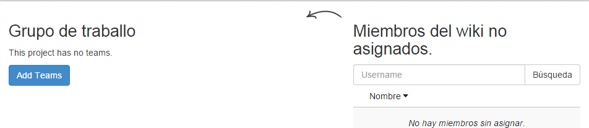
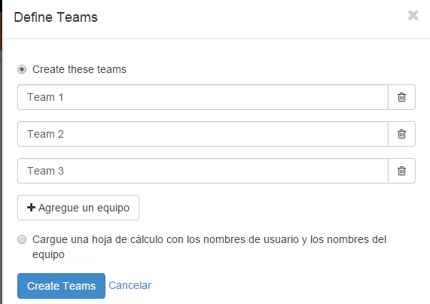

Slide 14
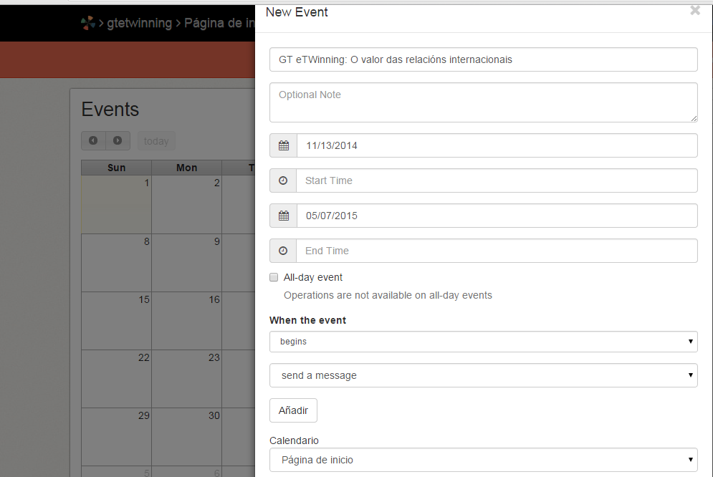
Calendario

Slide 15
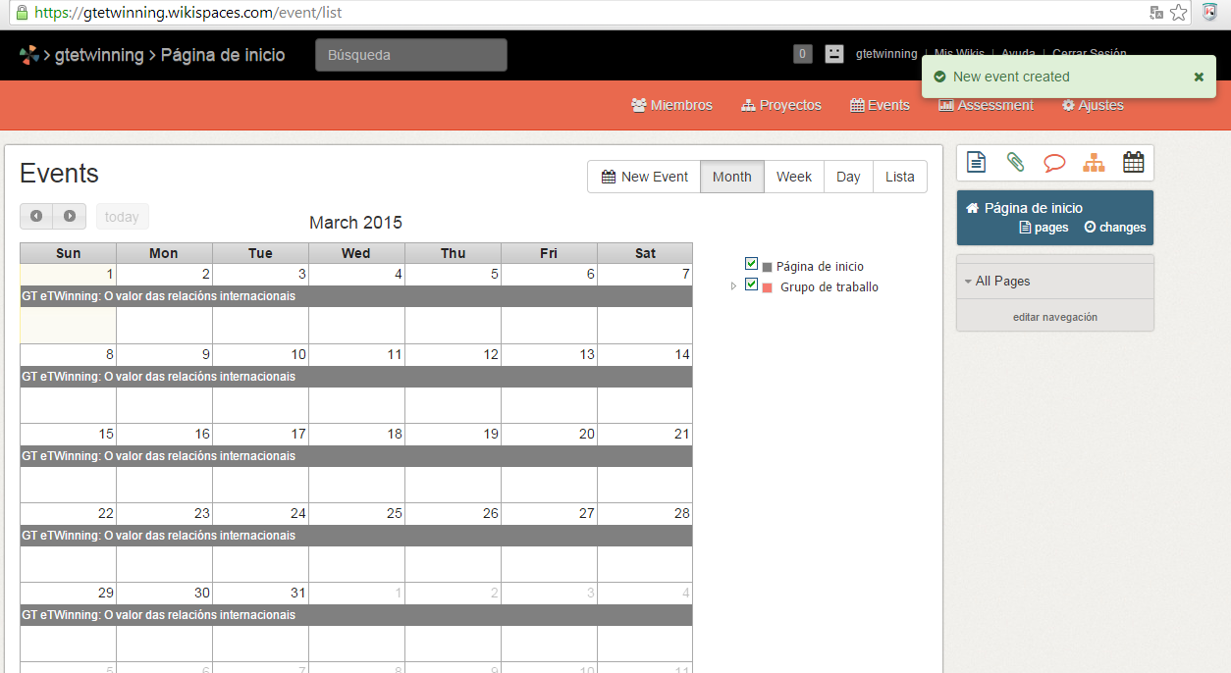

Slide 16
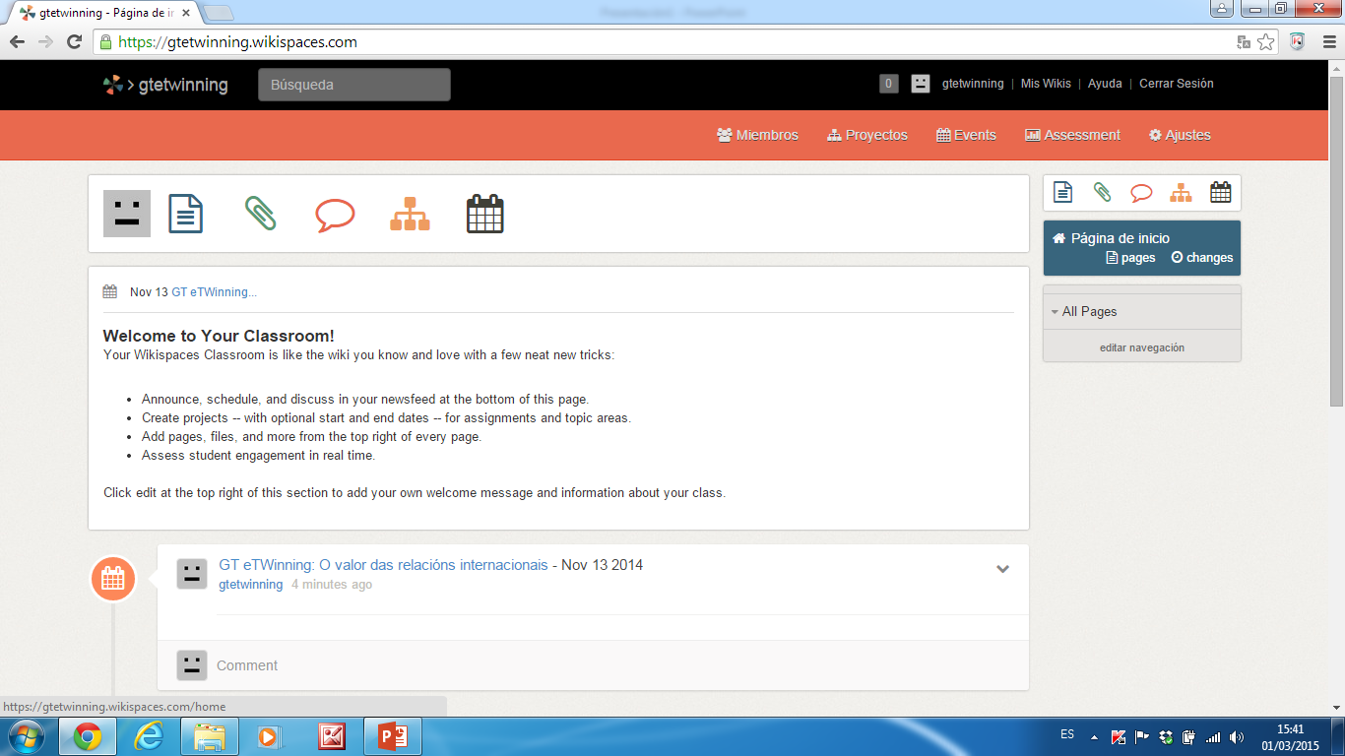

Slide 17
Discusións ou debates
Páxinas
Arquivos
Proxectos
Calendario

Slide 18
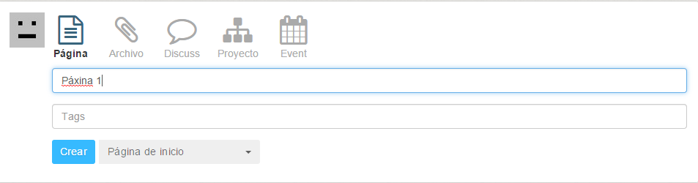
Páxinas
Dámoslle un nome a páxina e facemos click en Crear

Slide 19
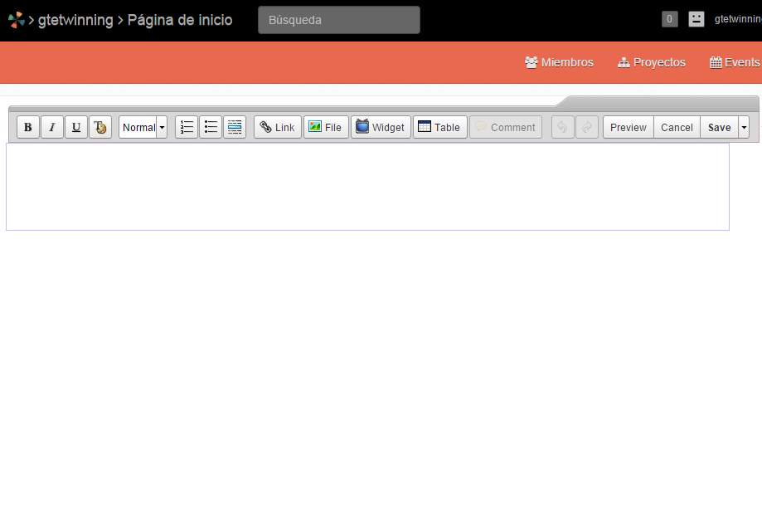
Ademais podemos engadir enlaces, arquivos, widgets e táboas
Xa podemos comezar a traballar como se fose un editor de textos
Cando teñamos a páxina lista faremos click en SAVE

Slide 20
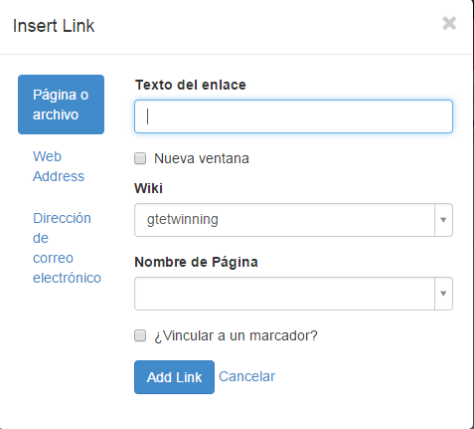
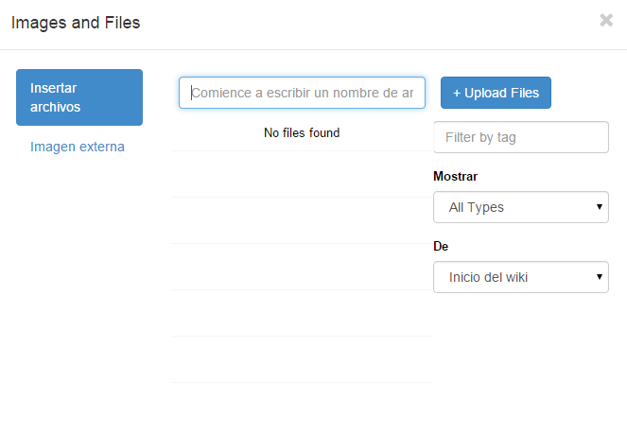

Slide 21
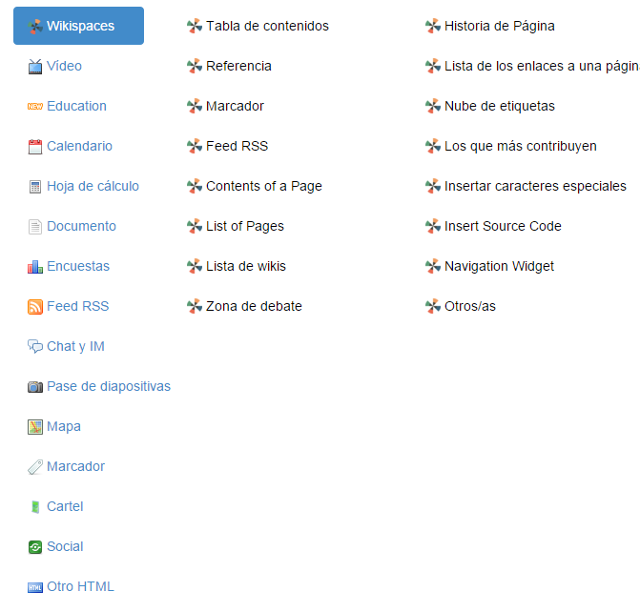
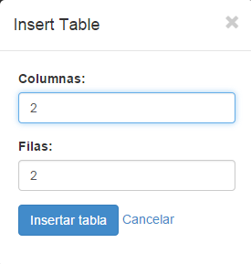

Slide 22
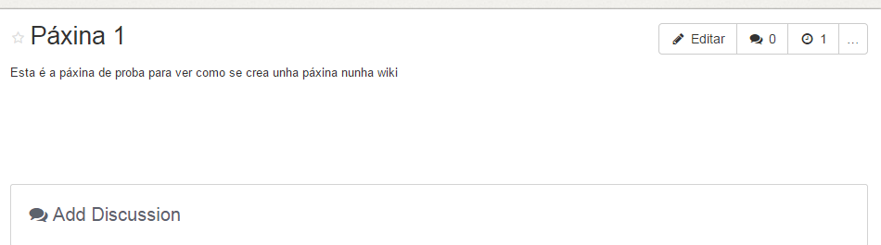
Posteriormente, poderemos editala
E engadir un debate ou discusión

Slide 23
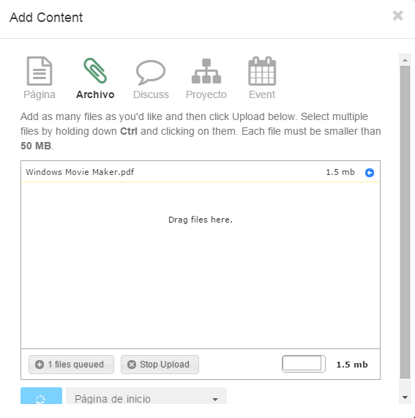
Arquivos
Seleccionamos o arquivo que desexemos subir a nosa wiki e seleccionamos a páxina na que o imos aloxar

Slide 24
